Slide 1
KUESKI · BRAZE
Braze en Marketing: qué está pasando y por qué
Diagnóstico de enero a septiembre 2026 de los mensajes que manda Marketing, comparado con los demás equipos.
262 M mensajes de Marketing, 27.2 M MXN en nueve meses · Octubre 2026

Slide 2
Marketing pone 39 % de los mensajes y 47 % del gasto de Braze, y trae 25 % de las conversiones
QUÉ SE MANDA
QUIÉN
A QUIÉN
Tasa 0, referidos, rescates a leads y recordatorios de registro.
Marketing; se compara con Product Growth, Sales, Collections y Others.
Leads, registrados sin crédito, ex clientes y clientes activos.
3.0 M MXN
32 MXN
5.9
al mes en mensajes; 84 % se va en WhatsApp
por conversión; Product Growth 21 y el resto de 4 a 17
bajas por cada mil correos; el resto de los equipos, 2.6
1
A quién. La mitad del dinero va a Tasa 0 a leads que casi no convierte; por WhatsApp, una base fría cuesta 13 veces más por conversión.
2
Por qué canal. Dos terceras partes del push que abre menos de 1 de cada 100 personas son de Marketing.
3
Cuántas veces. Hasta 2.3 M personas al mes reciben tres o más campañas el mismo día, casi siempre con Marketing.
4
Qué sí funciona. El recordatorio de registro: 21 MXN por préstamo. Lo que nace de algo que hizo la persona responde siete veces más.
SO WHAT
El dinero de Marketing se va en WhatsApp a quien no responde; funciona lo que nace de lo que hizo la persona.
Fuente: Braze, envíos por comunicación, mes y canal (E1), enero a septiembre 2026. WhatsApp a 1.00 MXN por entregado, correo a 0.05 MXN. Conversión: crédito otorgado en 7 días, repartido. Bajas sobre correos entregados.
2

Slide 3
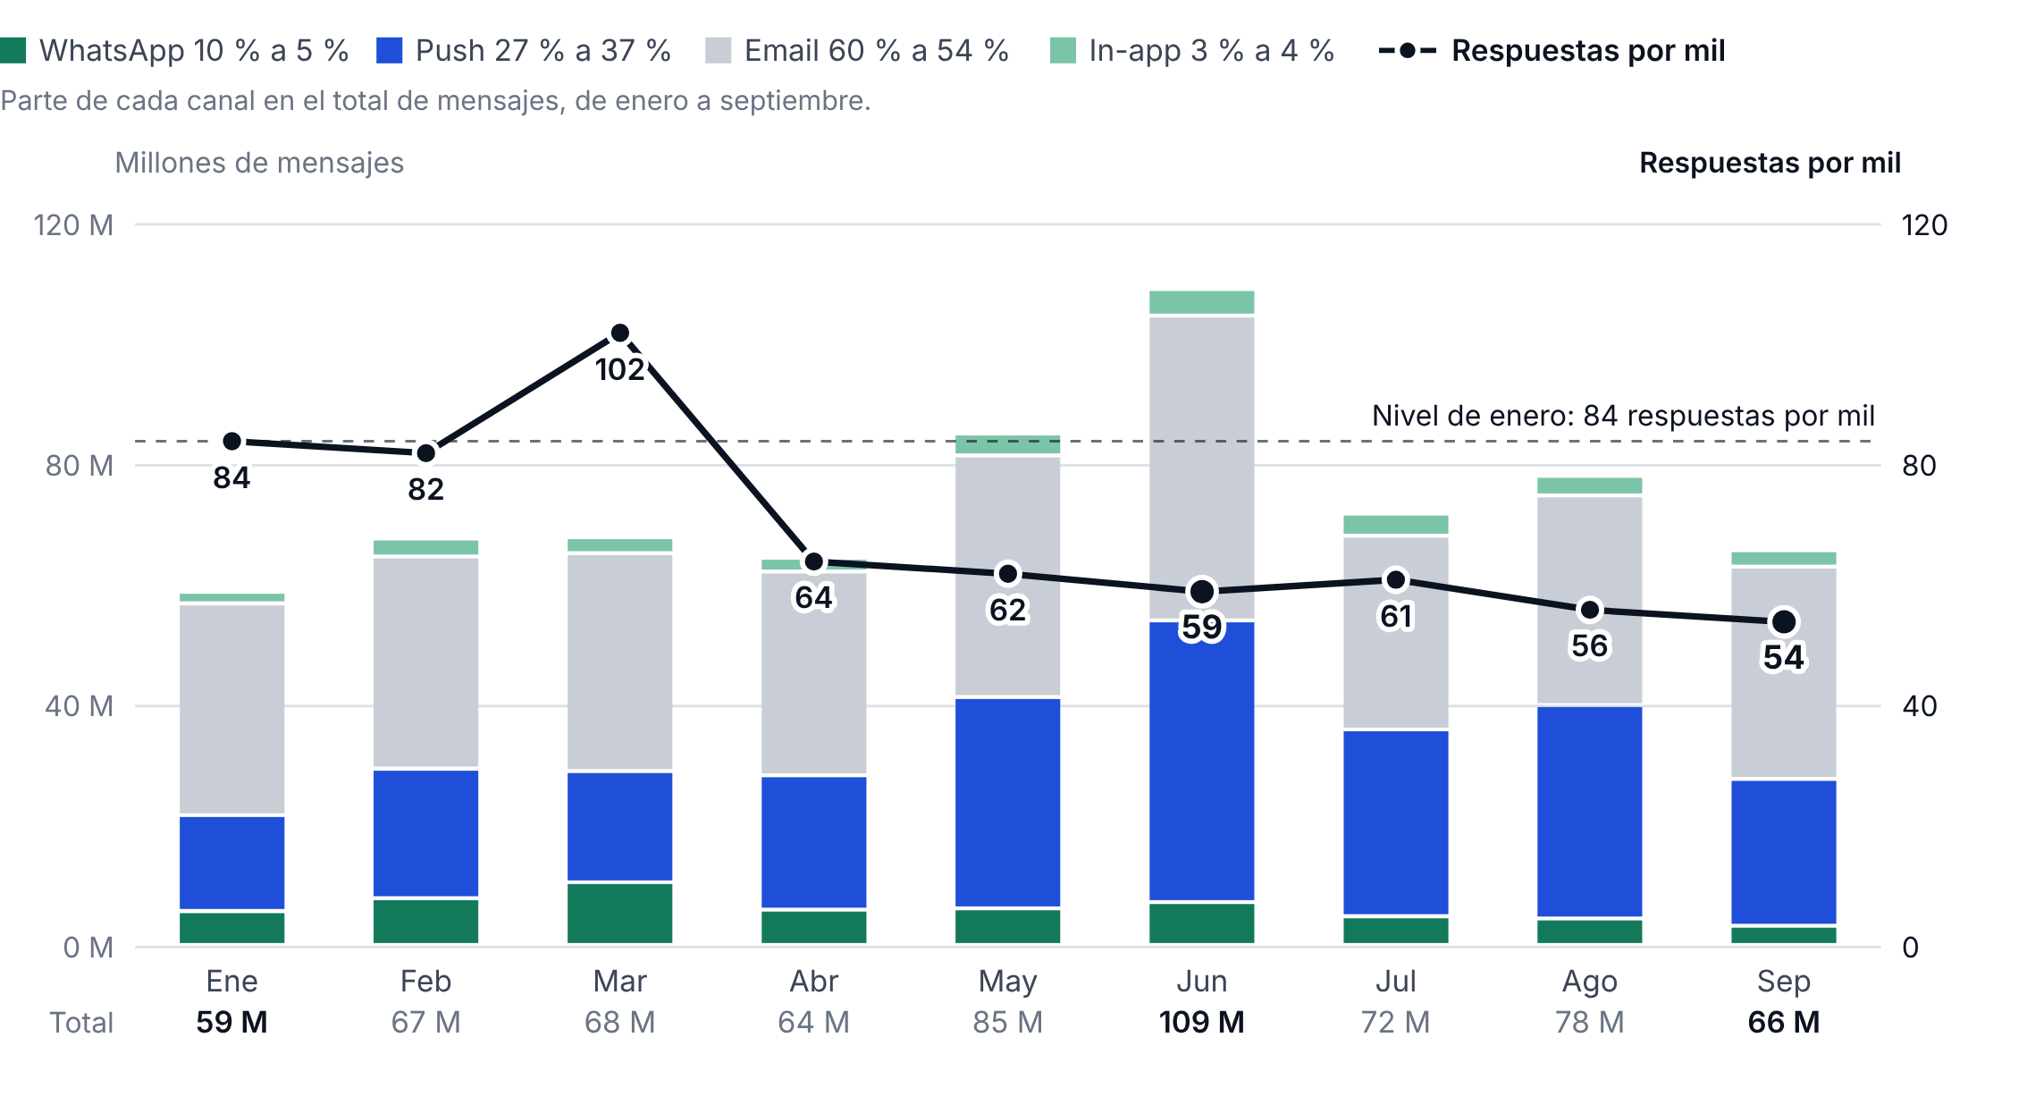
Después de junio mandamos menos, pero cada mil mensajes hoy traen 54 respuestas; en enero traían 84
QUÉ SE MANDA
QUIÉN
A QUIÉN
Junio: lanzamiento de BillPay y push de Mundial, Comercio del día y Anota y Gana.
En junio contra enero, Marketing sumó 28 M mensajes y Others 25 M.
Casi toda la base: el correo de BillPay llegó a 16 M personas.
QUÉ DICE LA GRÁFICA
1
Septiembre mandó 66 M mensajes, casi como enero (59 M), pero trajo 54 respuestas por cada mil contra 84.
2
Junio fue el pico: 109 M mensajes. Después mandamos menos y la respuesta quedó en 61, 56 y 54 por mil.
3
WhatsApp, que sí se lee, bajó de 10 % a 5 % de los mensajes; push, que casi no se abre, subió de 27 % a 37 %.
CAUSA RAÍZ
Escribimos a toda la base por push y correo, sin límite de mensajes por persona ni calendario entre equipos.
SO WHAT
Mandar menos no basta: hay que escribir a quien responde, por su canal y con un límite semanal.
Fuente: Braze, envíos por comunicación, mes y canal, enero a septiembre 2026. Respuesta = clic de correo, apertura de push, lectura de WhatsApp y clic in-app, por cada mil enviados.
3

Slide 4
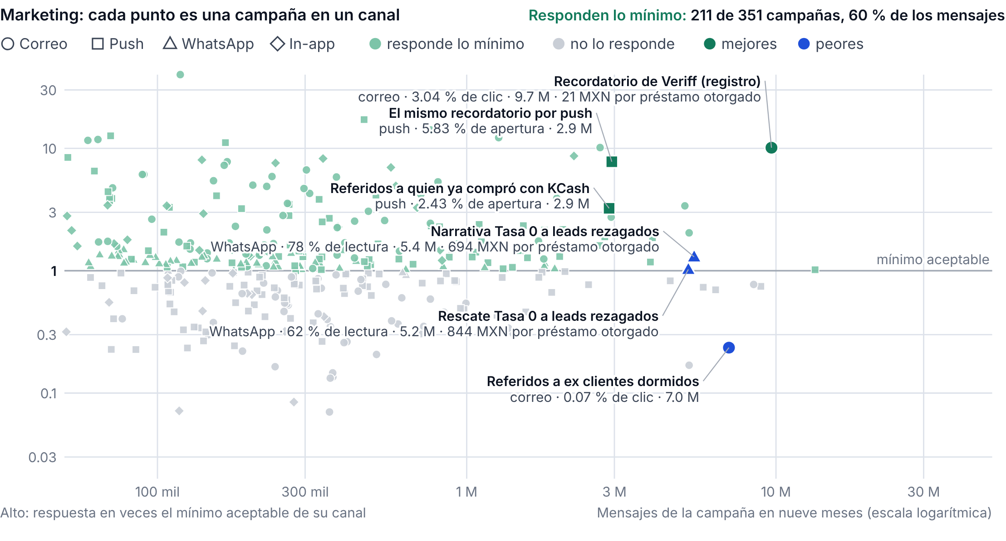
Marketing gana con el recordatorio de registro y gasta la mitad de su dinero en Tasa 0 que casi no convierte
QUÉ SE MANDA
QUIÉN
A QUIÉN
Tasa 0 y rescate de leads, referidos, promociones de KPay, recordatorio de registro.
Marketing: 351 campañas por canal, 259 M mensajes (39 %), 27.2 M MXN (47 %).
Leads 28 %, leads fríos 25 %, clientes 19 %, dormidos 7 %, registro a medias 7 %.
QUÉ DICE LA GRÁFICA
1
Recordatorio de Veriff: 3.04 % de clic en 9.7 M correos y 5.83 % en push, a 21 MXN por préstamo de Cash otorgado.
2
Tasa 0 a leads: 51 % de su gasto (13.6 M MXN). Su WhatsApp se lee, pero cuesta 694 a 844 MXN por préstamo.
3
Pierde suscriptores: 5.9 bajas por cada mil correos, más del doble que el resto de los equipos (2.6).
CAUSA RAÍZ
Mide si el mensaje se lee, no cuánto cuesta cada préstamo: el WhatsApp a leads fríos se lee y sigue saliendo.
SO WHAT
Mover el gasto de WhatsApp a leads fríos hacia el recordatorio de registro y los referidos a clientes.
Fuente: Braze, envíos por campaña, mes y canal, enero a septiembre 2026; campañas con 50 mil o más entregados. Costo por préstamo de Cash otorgado en 7 días, repartido entre los mensajes del día; no mide KPay.
4

Slide 5
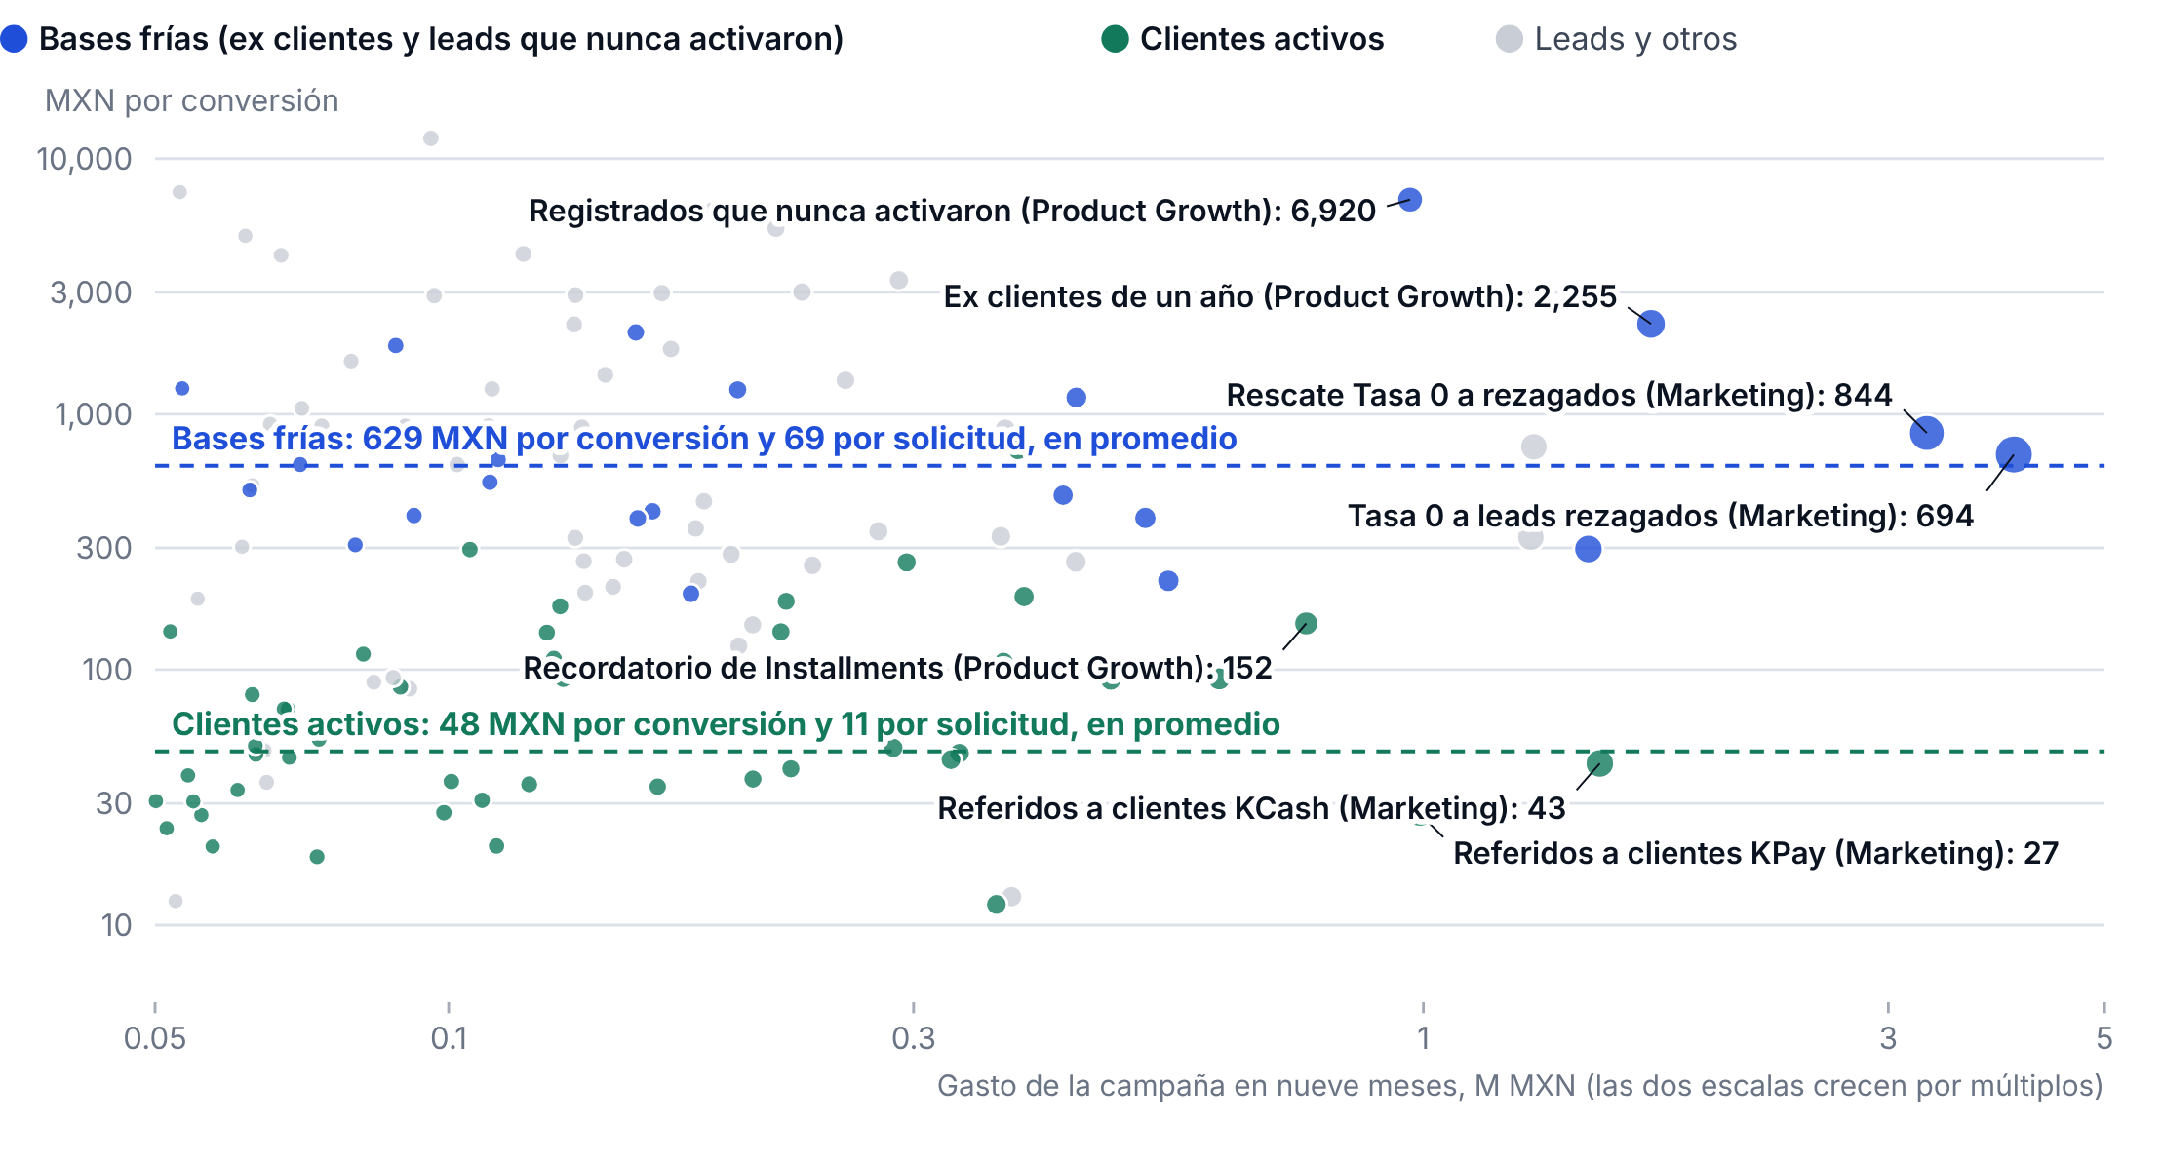
WhatsApp paga con clientes activos y referidos; con bases frías cada conversión cuesta 13 veces más
QUÉ SE MANDA
QUIÉN
A QUIÉN
Referidos y recordatorios a clientes; rescates de Tasa 0 y descuentos a bases frías.
Marketing y Product Growth en las dos puntas; Sales solo a clientes y leads de KPay.
Bases frías: ex clientes (dormants, inactivos, churn) y leads que nunca activaron.
QUÉ DICE LA GRÁFICA
1
48 MXN por conversión con activos y 629 con bases frías (11 y 69 por solicitud); ahí va 48 % del WhatsApp (19.7 M MXN).
2
A ex clientes el correo sale más barato: 74 contra 468 MXN por conversión y 13 contra 74 por solicitud.
3
De julio a septiembre, 2.2 M MXN de WhatsApp llegaron a quien no leyó ninguno en 90 días.
CAUSA RAÍZ
WhatsApp se usa para buscar en volumen a quien ya no lo lee: no hay regla de lectura reciente ni presupuesto con límite.
SO WHAT
A ex clientes, primero correo y app; WhatsApp solo a quien lo leyó en 90 días, con límite y grupo sin envío.
Fuente: Braze, envíos por campaña, mes y canal, ene a sep 2026; E9b. 132 campañas con 50 mil MXN o más. Conversión: préstamo otorgado en 7 días, repartido; solicitud: solicitudes registradas. 19.7 M MXN: lámina 50.
5

Slide 6
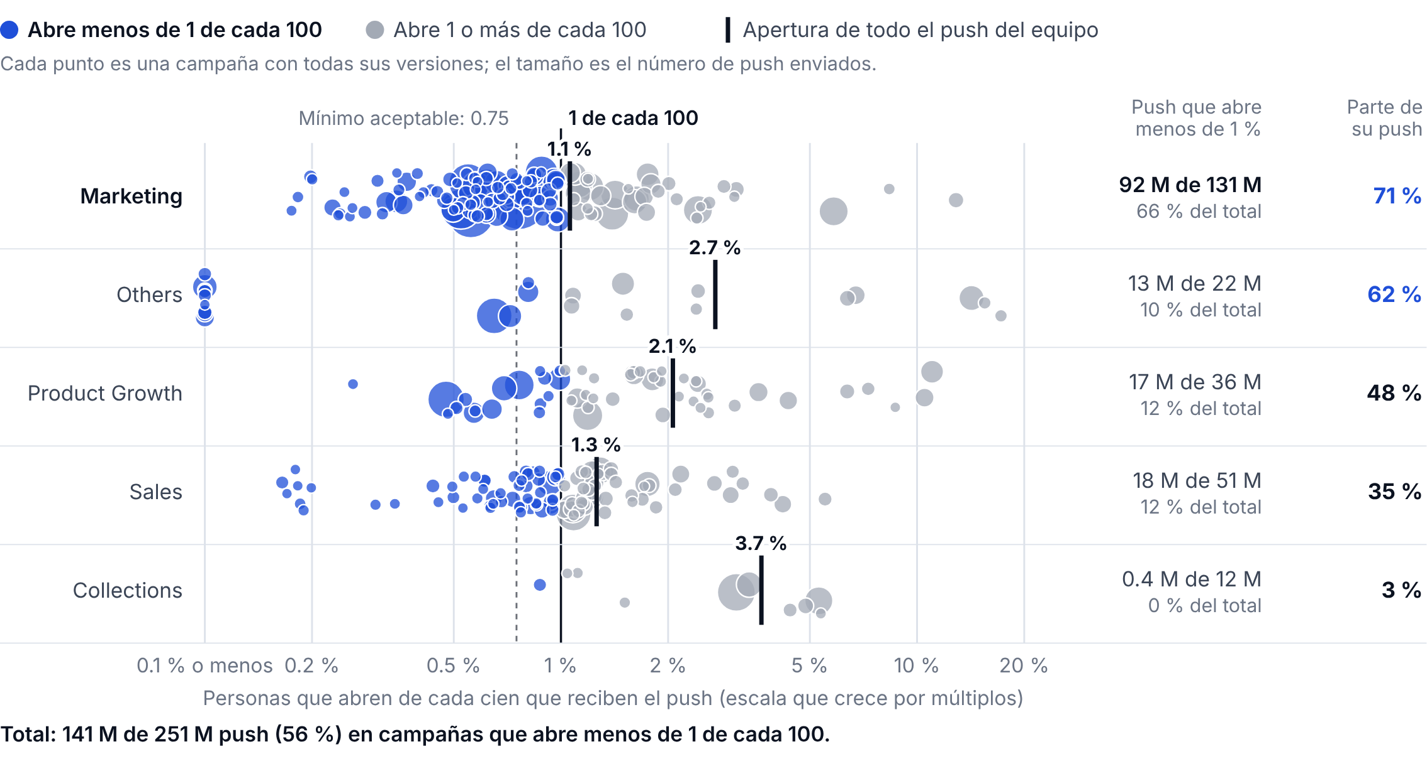
La mitad del push va en campañas que casi nadie abre, y dos terceras partes de ese push son de Marketing
QUÉ SE MANDA
QUIÉN
A QUIÉN
Tasa 0, lanzamientos, rescates de fin de semana y referidos.
Marketing pone 92 M de los 141 M push que abre menos de 1 de cada 100.
Leads (83 % de su push abre menos de 1 %) y bases frías (75 %).
QUÉ DICE LA GRÁFICA
1
141 M de 251 M push (56 %) van en campañas que abre menos de 1 de cada 100 personas.
2
Rescate de fin de semana a leads de Marketing: 13.4 M push y 0.76 % de apertura.
3
Sí se abren los que la persona espera: pago recibido 14 %, Installments a activos 11 %.
CAUSA RAÍZ
El push se usa para mandar ofertas a toda la lista porque no cuesta, sin ver si esa persona abrió uno en meses.
SO WHAT
Push solo a quien abrió uno en 60 días y con una razón para esa persona; para el resto, otro canal.
Fuente: Braze, envíos por campaña, mes y canal, enero a septiembre 2026. Apertura directa sobre enviados. 322 campañas con 100 mil o más push (97 % del canal).
6

Slide 7
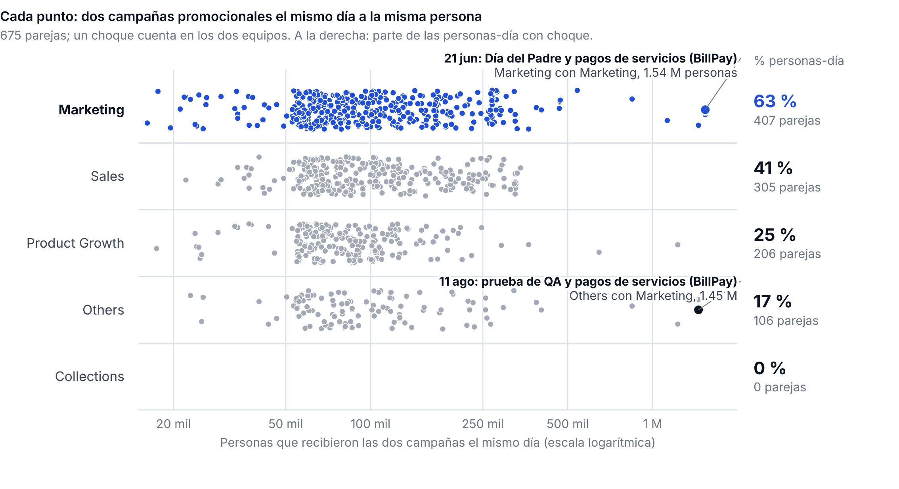
Cada mes hasta 2.3 M personas reciben tres o más campañas el mismo día, casi siempre con Marketing
QUÉ SE MANDA
QUIÉN
A QUIÉN
Hot Sale, Comercio del día, BillPay, Anota y Gana, Mundial, Día del Padre y Tasa 0
Marketing, Sales, Product Growth y Others (NewProducts, QA); Collections no aparece
Recurrentes y activos de KPay, leads y envíos a toda la base
QUÉ DICE LA GRÁFICA
1
2.26 M personas tuvieron en junio al menos un día con tres o más campañas; 1.30 M en enero.
2
Esos días son 9 % de las personas-día y llevan 24 % de los mensajes.
3
Marketing está en 63 % de los choques promocionales; Sales en 41 % y Product Growth en 25 %.
CAUSA RAÍZ
Nadie administra el calendario y el límite global de mensajes por persona de Braze está apagado.
SO WHAT
Hace falta un límite de mensajes por persona al día y un dueño del calendario.
Fuente: Braze, enero a septiembre 2026. Personas por mes: E6a. Parejas: E6b, 1,000 pares más frecuentes (muestra, no universo); promocional = nombre con ticket y equipo distinto de Collections.
7

Slide 8
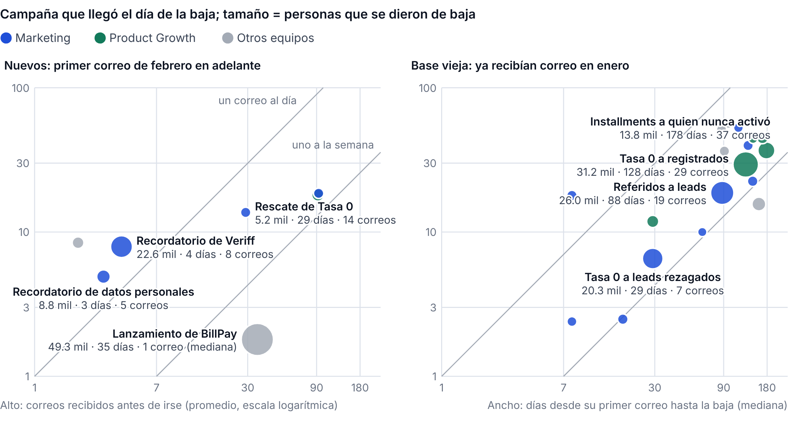
Marketing pierde a los usuarios nuevos en días; Product Growth pierde a la base vieja en meses
QUÉ SE MANDA
QUIÉN
A QUIÉN
Nuevos: recordatorio de registro, Tasa 0, BillPay. Base vieja: Tasa 0, referidos.
Marketing y Product Growth; Others por un solo correo de BillPay.
Nuevos: primer correo desde febrero (158.5 mil bajas). Base vieja: enero (242.3 mil).
QUÉ DICE LA GRÁFICA
1
Nuevos: Marketing pierde 70 mil en 5 días con 10 correos; la mitad con el recordatorio de registro.
2
Base vieja: Product Growth pierde 87.5 mil en 128 días con 31 correos, unos dos por semana.
3
El lanzamiento de BillPay se llevó 49 mil nuevos con un solo correo: casi un tercio de sus bajas.
CAUSA RAÍZ
Marketing junta recordatorios diarios sobre el recién llegado; Product Growth repite ofertas de crédito durante meses.
SO WHAT
Nuevo: un correo al día y tres la primera semana. Base vieja: menos ofertas de crédito no pedidas.
Fuente: Braze, días y correos hasta la baja (E8 v3) por campaña que llegó ese día; 400.8 mil bajas, enero a septiembre 2026. Días: mediana; correos: promedio.
8

Slide 9
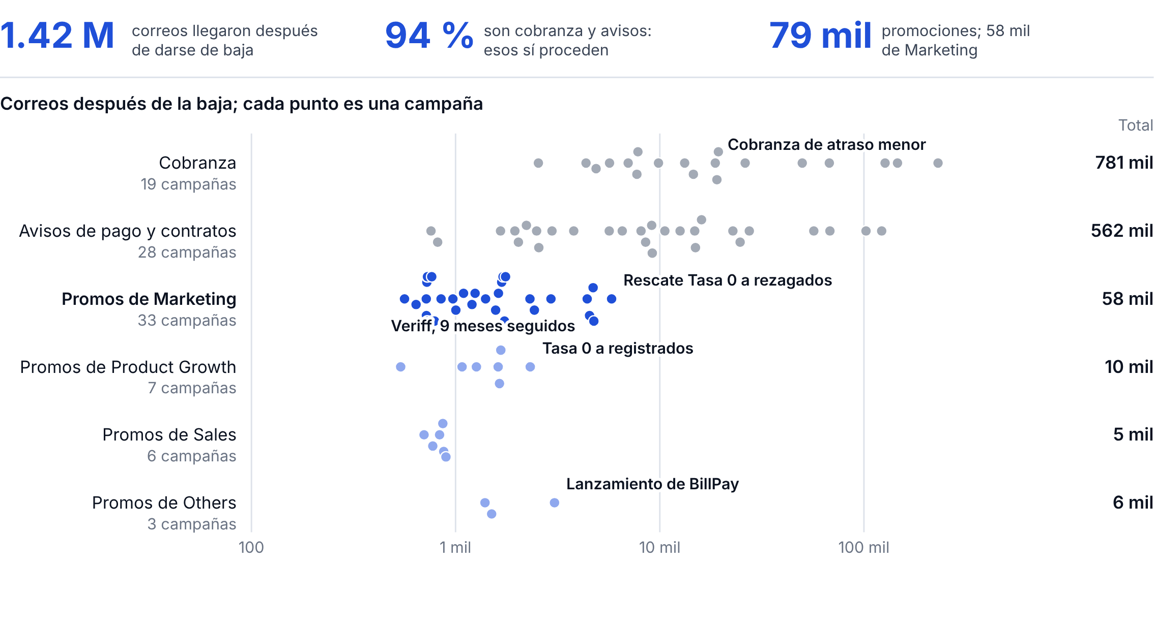
A quien se dio de baja le siguen llegando promociones de Tasa 0 y referidos, casi todas de Marketing
QUÉ SE MANDA
QUIÉN
A QUIÉN
Correo promocional: Tasa 0, newsletters, referidos, cupones y recordatorio de registro
Marketing (58 de 79 mil), Product Growth, Sales y Others
45 mil personas que ya se habían dado de baja del correo
QUÉ DICE LA GRÁFICA
1
94 % de lo que llega tras la baja es cobranza y avisos de pago: eso sí procede.
2
79 mil promociones; la mayor, rescate con Tasa 0 a leads rezagados (Marketing), 13.9 mil.
3
El recordatorio de Veriff siguió llegando nueve meses seguidos a quien ya se había dado de baja.
CAUSA RAÍZ
El filtro de suscripción está en la entrada del Canvas y no en cada paso de correo (lo más probable).
SO WHAT
Ajuste de configuración, no de negocio: filtro de suscripción en cada paso de correo, en una semana.
Fuente: Braze E5b (correos después de la baja), enero a septiembre 2026; tipo de mensaje del catálogo de campañas (muestra C). Cada punto es un Canvas con su fecha.
9

Slide 10
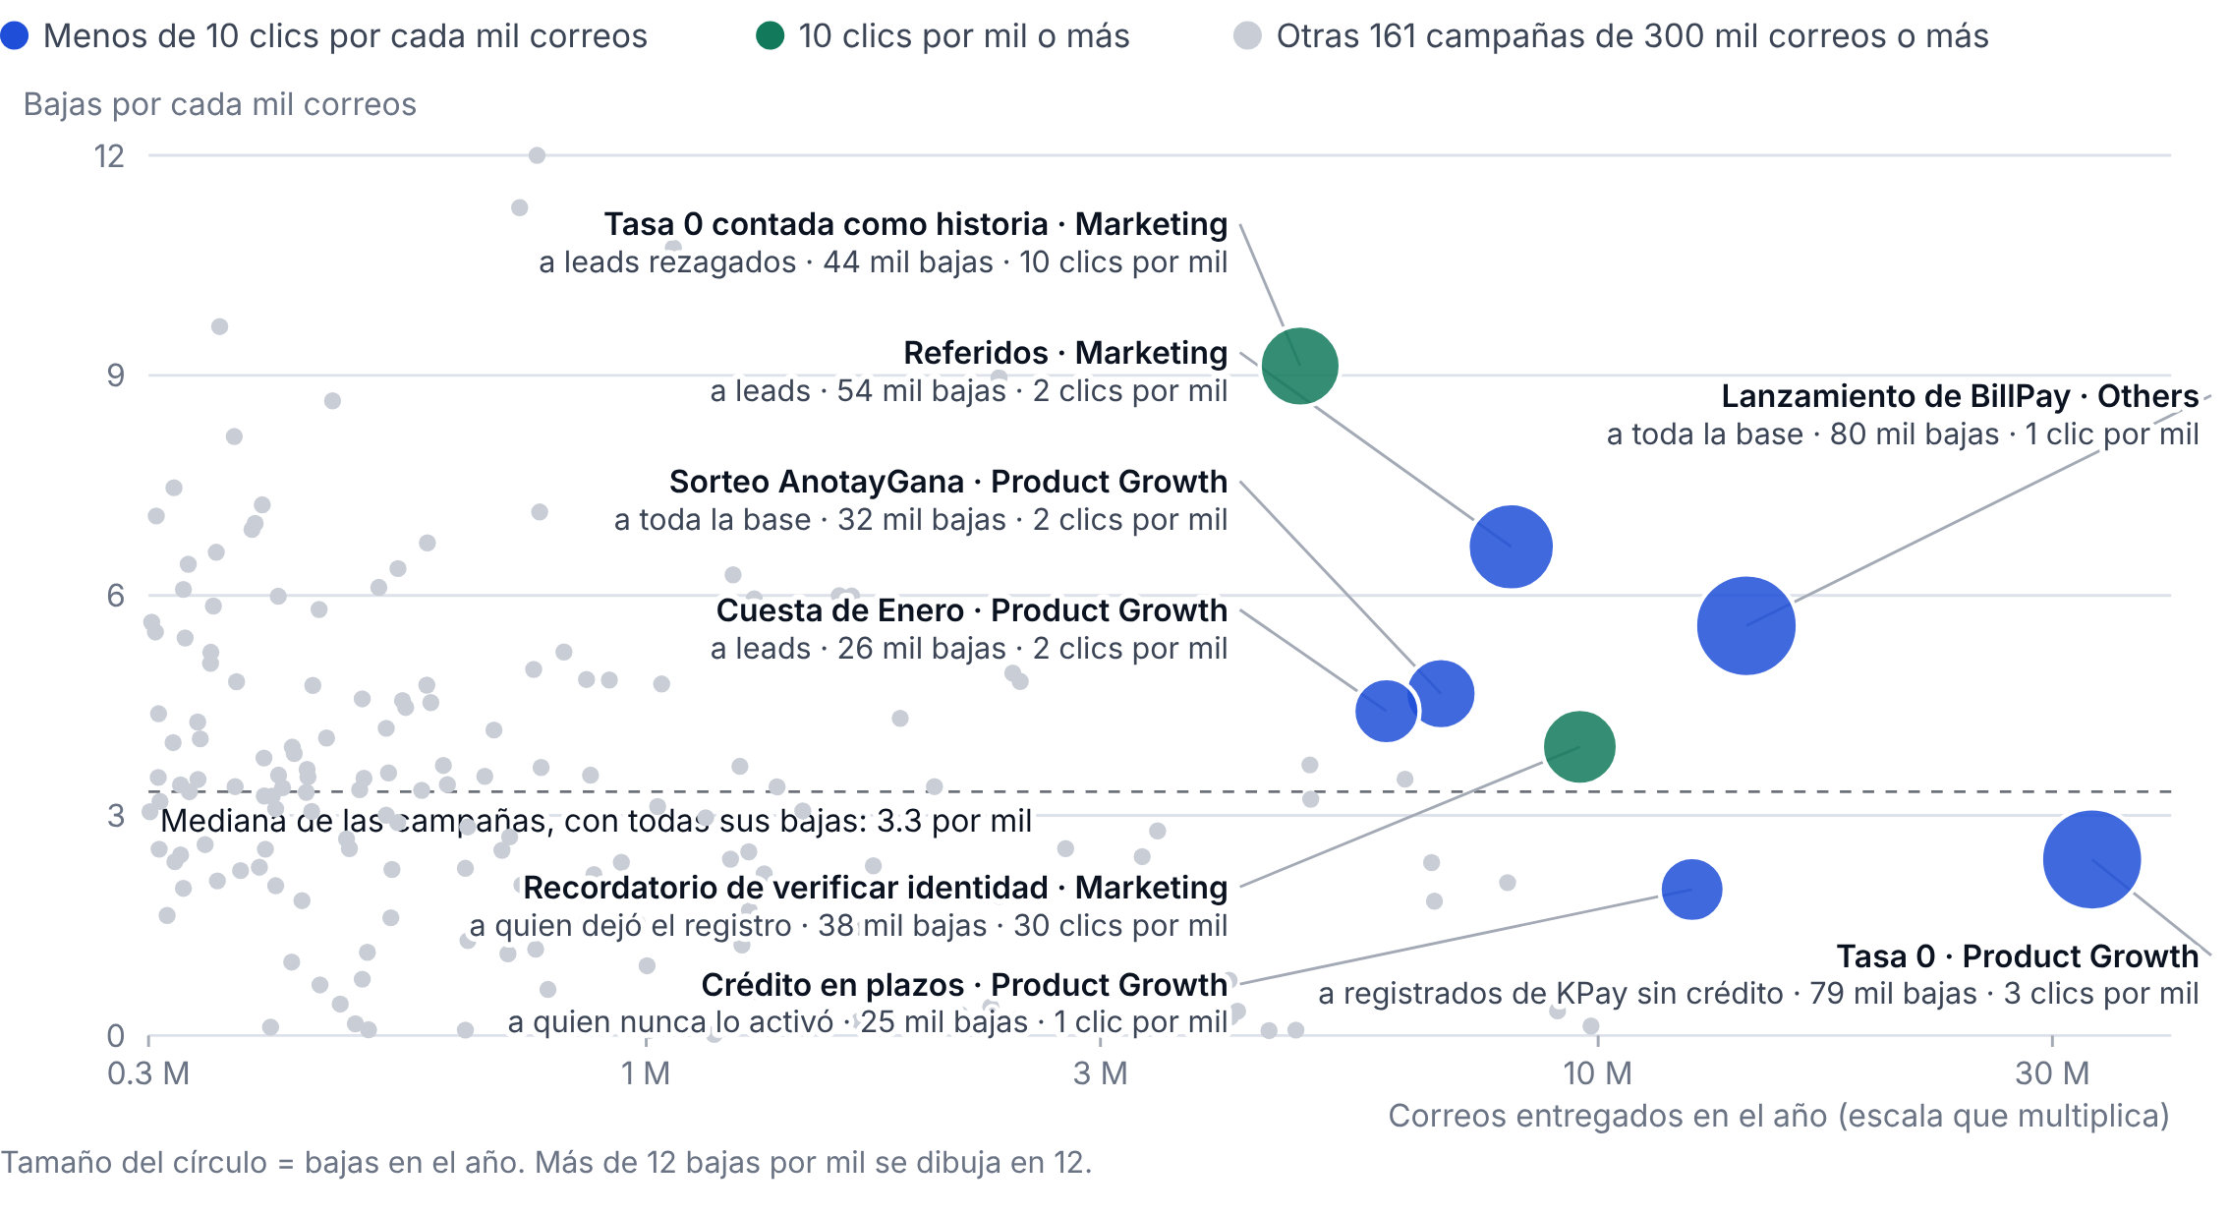
Ocho campañas de email causan un tercio de las bajas del correo, y seis casi no reciben clics
QUÉ SE MANDA
QUIÉN
A QUIÉN
BillPay, Tasa 0, referidos, AnotayGana, Cuesta de Enero, crédito en plazos y Veriff.
Product Growth 4 campañas, Marketing 3 y Others 1 (BillPay).
Toda la base, leads y registrados que nunca tomaron crédito.
QUÉ DICE LA GRÁFICA
1
Las ocho suman 379 mil de 1.09 M bajas (35 %); seis reciben menos de 10 clics por mil.
2
Tasa 0 contada como historia a rezagados: 9 bajas por mil correos; la mediana, 3.3.
3
El lanzamiento de BillPay salió una vez y sumó 80 mil bajas registradas (37 mil en junio).
CAUSA RAÍZ
Se manda la misma promoción a listas enteras sin ver si abren; a quien no le interesa, se da de baja.
SO WHAT
Quien se da de baja ya no recibe correos: achicar estos ocho envíos protege el contacto.
Fuente: Braze, envíos por campaña y canal, ene a sep 2026; 169 campañas de email con 300 mil correos o más. Bajas = eventos atribuidos a la campaña, no personas.
10

Slide 11
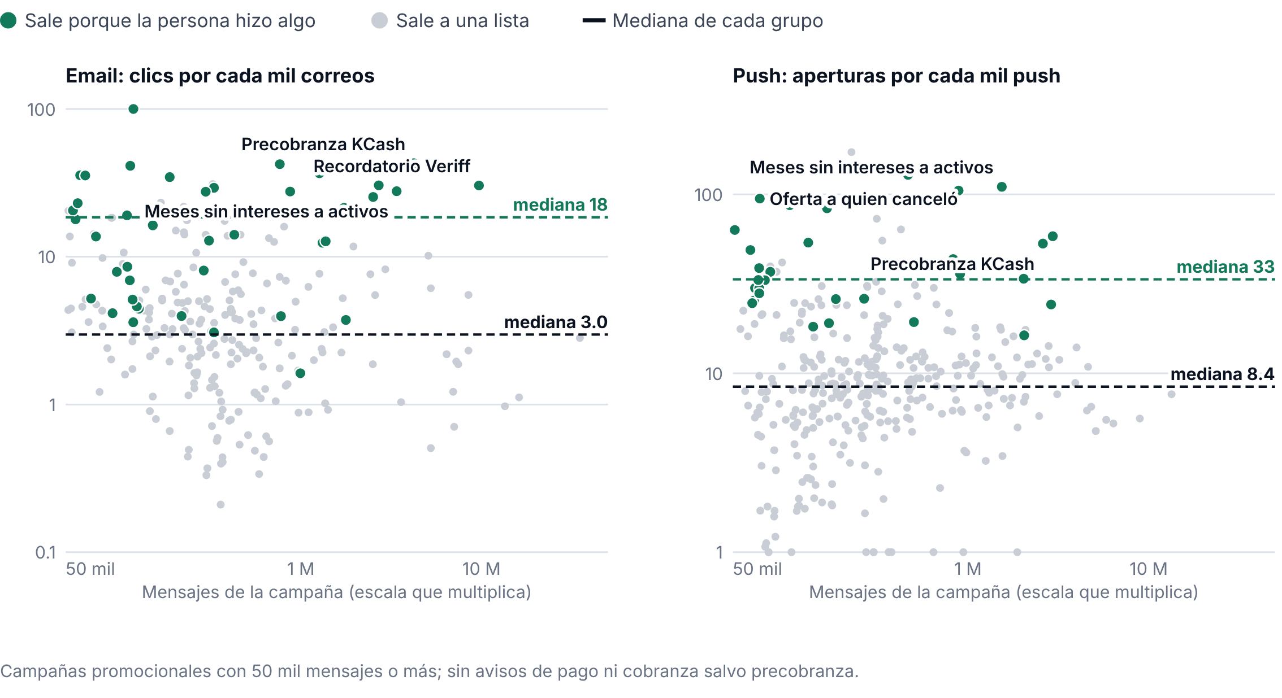
Los mensajes que salen porque la persona hizo algo responden siete veces más en correo que los de una lista
QUÉ SE MANDA
QUIÉN
A QUIÉN
Recordatorios, precobranza, ofertas tras comprar o cancelar, bienvenida y 45 días.
Marketing, Product Growth y Collections (precobranza).
Quien se registró, compró, tiene un pago, canceló o lleva tiempo sin volver.
QUÉ DICE LA GRÁFICA
1
Son 12 % de los mensajes y 57 % de los clics de correo.
2
Correo, en promedio: 26 clics por mil contra 3.5; push: 49 aperturas por mil contra 10.
3
No todo motivo funciona igual: aniversario y compra en comercio responden poco por correo.
CAUSA RAÍZ
La mayoría de las promociones nace de una lista y no de algo que hizo la persona.
SO WHAT
Cada promoción nueva debe nacer de algo que hizo la persona, no de una lista.
Fuente: Braze, envíos por campaña y canal, ene a sep 2026. Motivo inferido del nombre de la campaña. Quien hizo algo ya es más activo: sin grupo sin mensajes no se sabe cuánto vende.
11

Slide 12
Braze no tiene dueño ni reglas comunes, y se nota en ocho datos de la cuenta
QUÉ SE MANDA
QUIÉN
A QUIÉN
Todo lo que vive en Braze: campañas, Canvas, listas y configuración.
Todos los equipos; nadie es dueño de la cuenta completa.
Toda la base, incluidos bloqueados y dados de baja.
ORDEN
ORDEN
DUEÑO
DUEÑO
6,144
229
748
74
comunicaciones guardadas; en septiembre solo 341 mandaron algo
marcadas como archivadas siguieron enviando en septiembre
comunicaciones sin equipo ni ticket; 210 de ellas mandaron 85 M mensajes en 2026
campañas se copiaron cinco o más veces en vez de medirse: 667 versiones
REGLAS
REGLAS
REGLAS
MEDICIÓN
43 M
9.8 M
9.9 M
1 de 3,228
promociones a personas con KPay congelado
WhatsApp a personas marcadas como baja
veces una persona recibió la misma campaña dos veces el mismo día
Canvas tiene grupo de control real; solo el correo registra bajas por campaña
SO WHAT
No es una campaña mala: es una cuenta sin dueño, sin reglas comunes y sin forma de medir.
Fuente: Braze, catálogo de campañas y Canvas, envíos por comunicación (E1, E2), bloqueados (E7a, Sheets v4), grupos de control (E13), enero a septiembre 2026.
12

Slide 13
Qué lo explica: escribimos por lo que queremos vender, cada equipo por su cuenta y sin medir
73 %
2.3 M
1 de 3,228
de las personas no respondió a nada en nueve meses
personas al mes con tres o más campañas el mismo día
Canvas tiene un grupo de control real
1
Escribimos por lo que queremos vender. Las promociones salen a listas por etapa, no por lo que la persona hizo, y le seguimos escribiendo a quien no responde.
2
Cada equipo decide solo. No hay límite de mensajes por persona ni calendario común: Marketing, Product Growth y Sales le escriben a la misma gente el mismo día.
3
Nadie compara volumen contra respuesta. Copiar una campaña cada mes es más fácil que medirla: 4 de cada 10 mensajes salen de campañas debajo del mínimo.
SO WHAT
Es la forma de operar, no una campaña: por eso se corrige con reglas comunes, no apagando todo.
Fuente: láminas de diagnóstico del deck v6 (Braze E1, E7b, E13, enero a septiembre 2026).
13

